Slide 1
CTS og ventilation
Marts 2023

Slide 2
CTS anlæg
Hvad er et CTS anlæg?
CTS er en forkortelse af Central Tilstandskontrol og Styring.
Meningen med et CTS‐anlæg er, at man kan være ét sted og herfra kontrollere og overvåge hvad der sker i mange rum og måske mange rum i flere bygninger.
Det er komfort og energibesparelser i bygninger og opholdsrum det handler om.

Slide 3
CTS anlæg
Overvågningen og kontrol foregår i dag via en PC og ofte også via mobiltelefon.
Ældre anlæg er med en central styretavle med trykknapper er også et CTS system.
Der er faktisk ikke nogen grænser for kontrol og overvågning i et CTS‐anlæg ‐ Det er typisk lys, varme, ventilation, adgangskontrol og tyverialarm, der er tilsluttet et fælles system.

Slide 4
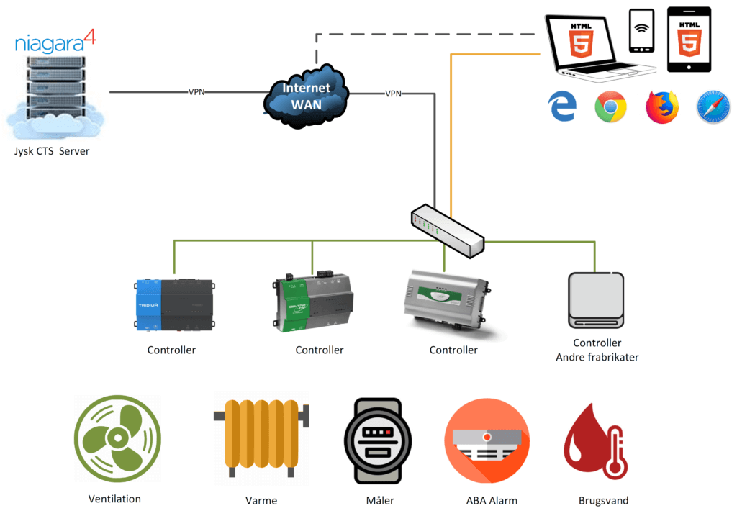
CTS anlæg
Når der tales om et CTS‐anlæg, er det ofte underforstået, at det er de helt store anlæg der menes.
Der hersker en del begrebsforvirring når man siger CTS.
For hvad er CTS, BMS, IBI og HVAC?
Principielt er det jo mindre vigtigt hvad tingene heder, bare det fungerer.
I udlandet har man HVAC forkortelsen, som står for Heating, Ventilation and Airconditioning.
Man kan stort set sætte lighedstegn mellem HVAC og CTS, og når der ønskes sammenkøring med styring af lys, alarm etc., så bevæger vi os over i BMS (Building Management System).

Slide 5
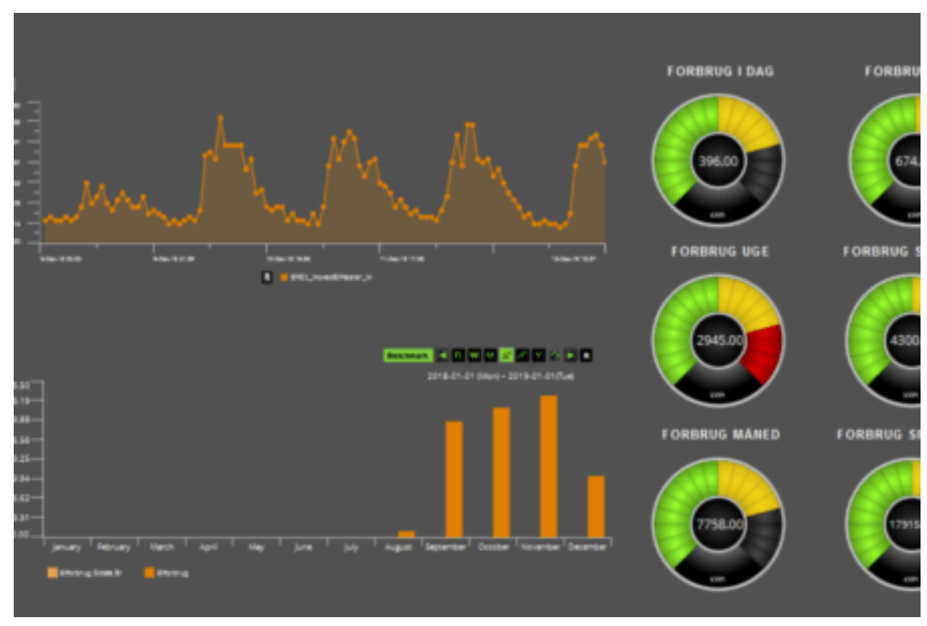
CTS anlæg
CTS‐anlæg er oftest tilsluttet en udendørs vejrstation.
De avancerede vejrstationer måler temperatur, vindretning, vindhastighed, luftfugtighed, barometer stand, varmestråling fra solen, lysmængde fra solen og nedbør.
Målingerne fra vejrstationen bliver kontinuerligt registreret i automatikken.
Komforten i hvert enkelt lokale bliver herefter automatisk reguleret i forhold til udendørs forhold og efter ønskede setpunkter.
Lokaler der er ikke er i brug kan sættes til økonomifunktion og der kan typisk indtastes ugeplaner i CTS‐systemet.

Slide 6
CTS anlæg
For at automatikken kan virke må hvert enkelt lokale nødvendigvis være installeret med følere, der kan måle f.eks. om der er personer i rummet, temperatur, luftfugtighed, CO2, lysindfald fra vinduer, osv.
De skjulte installationer sørger for at justere f.eks. klimaforhold så komforten og økonomien kan opretholdes så optimalt som muligt.

Slide 7
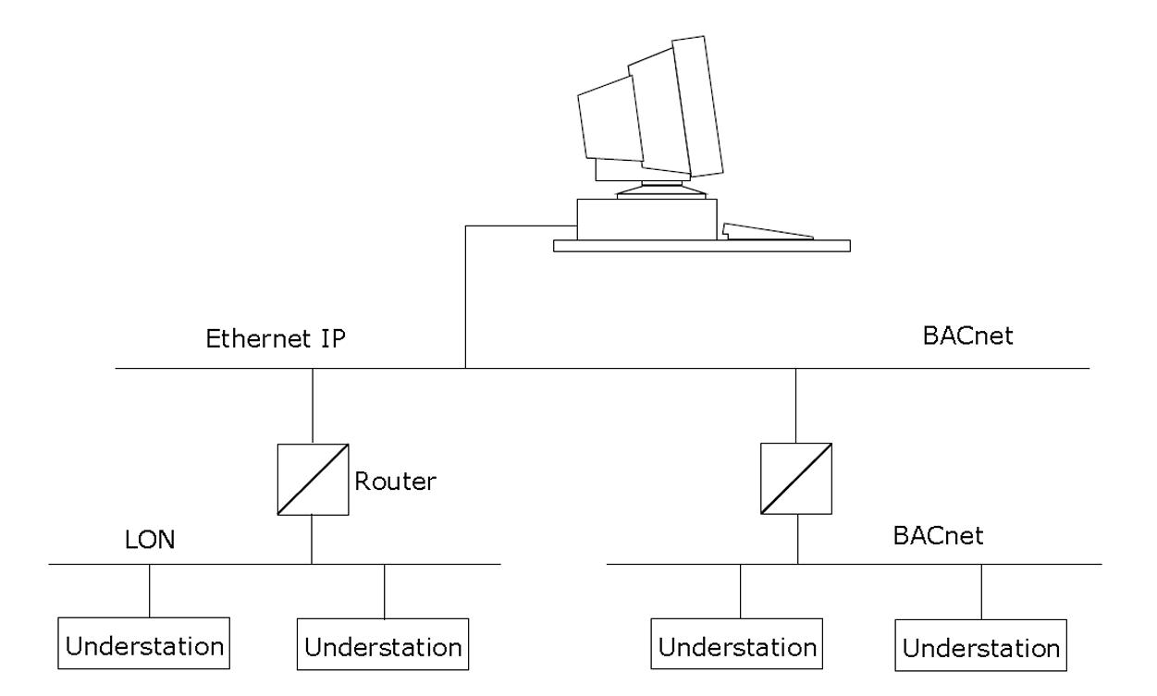
CTS anlæg - kommunikation

Slide 8

CTS anlæg - kommunikation
BACnet er en international standardiseret protokol udviklet specifikt til bygningsautomatik og kan anvendes på flere niveauer i BMS-systemer.
BACnet/IP anvendes I høj grad som kommunikationsprotokol i det øverste lag mellem BMS-hovedcentralen og undercentraler, IBI controllere, BUS routere, gateways mm. hvor kommunikationen sker på et TCP/IP-netværk med Ethernet kabling.
BACnet/MSTP anvender dedikeret kabling og kan anvendes f.eks. mellem IBI controllere der understøtter denne protokol eller mellem undercentraler og enheder der understøtter den.
BACnet er meget udbredt og anvendes af mange producenter i både Europa og Nordamerika.

Slide 9
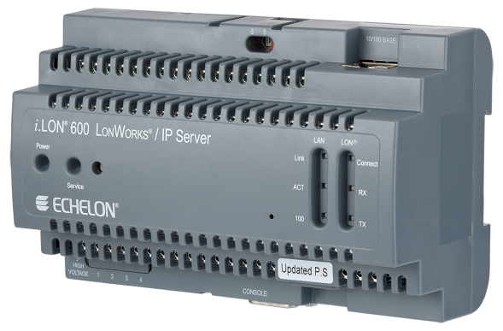

CTS anlæg - kommunikation
LON eller LonWorks er en amerikansk udviklet protokol der er åben for alle interesserede automatikproducenter, men det er muligt for den enkelte producent at lave propritære løsninger som ikke kan kommunikere med andre produkter med LON.
LON kommunikerer via en BUS forbindelse med 2 leder kabel. LON anvendes f.eks. mellem IBI controllere eller til kommunikation mellem undercentraler og undersystemer med integreret automatik.

Slide 10

CTS anlæg - kommunikation
KNX er en europæisk udviklet standard til bygningsautomatik der ligesom LON er en åben BUS baseret protokol.
I et KNX-netværk er der ikke en central controller idet de enkelte enheder kommunikerer med hinanden i forhold til de i de enkelte komponenter programmerede funktioner.
KNX anvendes hovedsageligt til IBI installationer.

Slide 11

CTS anlæg - kommunikation
Modbus er en seriel (RS-232 og RS -485) kommunikationsprotokol der anvendes til kommunikation mellem PLC og anlægssensorer.
Modbus kan også anvendes på TCP/IP netværk.
Modbus arbejder med en master/slave model hvor kommunikationen sker fra/til master enheden. Standarden er åben og tilgængelig for alle.

Slide 12

CTS anlæg - kommunikation
M-bus (Meter-bus) er en europæisk standard der er udviklet til brug for fjernaflæsning af forbrugsmålere til f.eks. vand, varme og el.
M-bus anvender toleder kabel der også kan anvendes til strømforsyning af målerne. M-bus findes også i en trådløs udgave (wireless M-bus).
Her kræves det er målerne har egen strømforsyning eller batteri.
Overførsel af data via M-bus sker kun periodisk i et defineret interval og kræver derfor ikke de store datamængder.

Slide 13
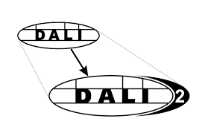
CTS anlæg - kommunikation
DALI er en standard der er udviklet af belysningsbranchen for at gøre reguleringen af belysningsanlæg enkel.
Belysningsarmaturer med Dali forkoblinger kan indgå i et Dali netværk og styres individuelt med to ledere der kan føres i samme kabel som strømforsyningen til belysningsarmaturerne.
Dali styringen kan enten kobles direkte til bygningens BMS-system f.eks. via BACnet/IP eller via IBI undercentralerne hvorved sensorerne i IBI centralerne også kan anvendes til belysningsanlægget.

Slide 14


CTS anlæg – ventilation og verdensmål
Sundhed og trivsel:
Ventilationsanlæg kan forbedre indendørsluftkvaliteten og reducere luftforurening i bygninger. Dette kan føre til bedre sundhed og trivsel for indbyggerne i bygningerne.

Slide 15

CTS anlæg – ventilation og verdensmål
Bæredygtige byer og lokalsamfund:
Ved at installere energieffektive ventilationsanlæg kan bygninger opnå en mere bæredygtig drift, der reducerer deres energiforbrug og derved også deres klimapåvirkning.

Slide 16

CTS anlæg – ventilation og verdensmål
Ansvarligt forbrug og produktion:
Ventilationsanlæg kan være designet til at bruge genanvendelige filtre eller filtre, der kan genanvendes. Dette kan hjælpe med at reducere affald og ressourceforbrug.

Slide 17

CTS anlæg – ventilation og verdensmål
Klima indsats:
Ventilationsanlæg kan reducere behovet for aircondition ved at bruge naturlig ventilation, som kan reducere energiforbruget og derved reducere CO2-udledningerne.

Slide 18

CTS anlæg – ventilation og verdensmål
Partnerskaber for handling:
Bygningsejere, ingeniører og arkitekter kan samarbejde om at lave bæredygtige ventilationsløsninger, der kan gavne både mennesker og miljøet. Dette kan bidrage til opbygning af partnerskaber og samarbejde på tværs af sektorer for at opnå bæredygtige løsninger.

Slide 19
CTS anlæg - varme
Kedler med stort vandindhold I anlæg med gas- og oliefyrede kedler med stort vandindhold påbygges en shunt og en motorstyret trevejsventil, som styres af vejrkompenseringsanlægget.
På de fleste anlæg er shunt, trevejsventil og vejrkompenseringsanlægget dog allerede installeret.
Notes:
Shunten blander frem og returløb så fremløbstemperaturen bliver passende.

Slide 20
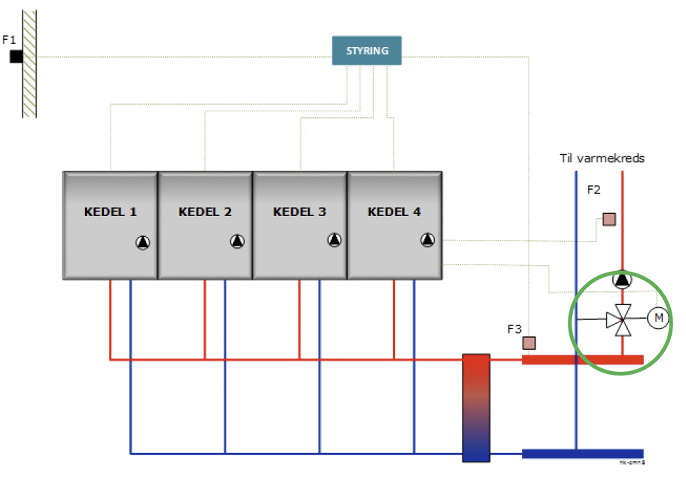
CTS anlæg - varme
I anlæg med kaskadekoblede/seriekoblede gaskedler med lille vandindhold (1 – 5 liter) må der ikke påbygges en shunt og en motorstyret trevejsventil lige efter kedlerne.
I denne type kedel kan der benyttes en glidende kedeltemperatur efter udetemperaturen. Det vil sige, at kedelfremløbstemperaturen er lig med anlæggets fremløbstemperatur, og at den varierer efter udetemperaturen.
Efter kedlerne monteres en blandepotte eller blanderør. Blandepotter eller blanderør installeres for at sikre, at temperaturforskellen mellem frem- og returløbstemperatur (delta T) på anlægssiden ikke bliver højere, end kedlerne termisk kan klare.
Notes:
Kedelleverandørerne kan levere denne type reguleringsudstyr sammen med deres kedler.

Slide 21
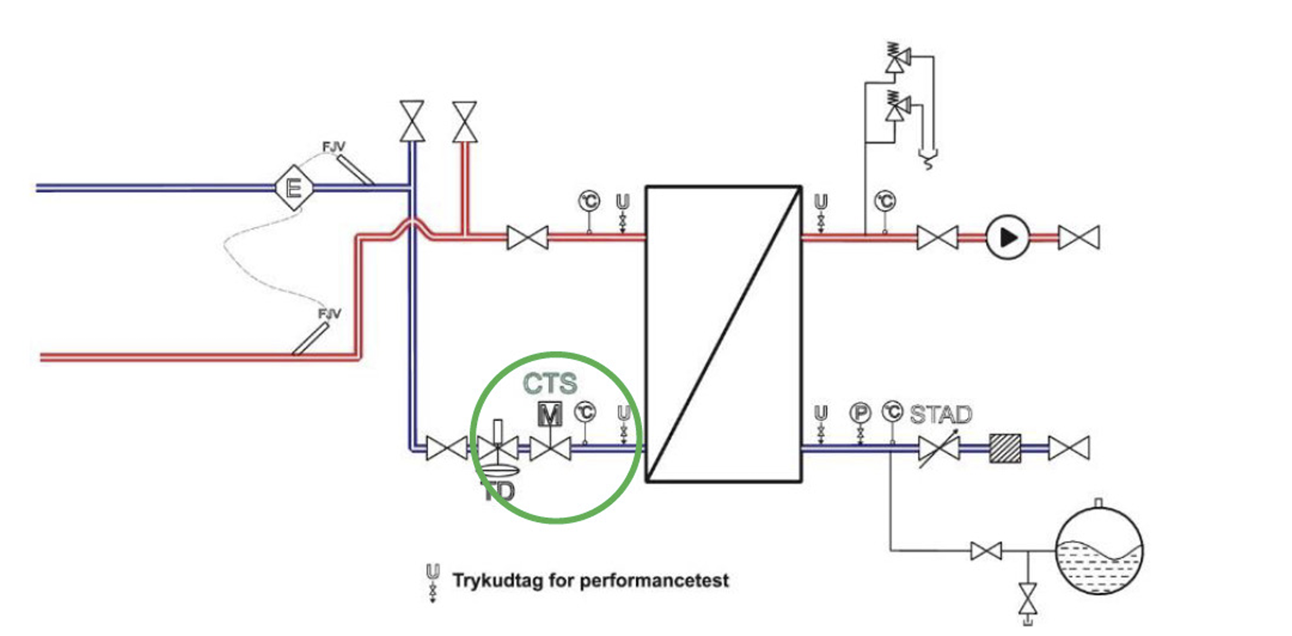
CTS anlæg - varme
Fjernvarmeanlæg I både direkte og indirekte fjernvarmeanlæg påbygges en motorstyret tovejsventil i fjernvarmereturledningen, som styres af vejrkompenseringsanlægget.
Ved svingende differenstryk kan det være nødvendigt at montere en trykdifferensregulator over reguleringsventilen.
Notes:
Figuren viser indirekte FJV

Slide 22
CTS anlæg - varme
Vejrkompenseringsanlægget Vejrkompenseringsanlægget (regulatoren) placeres i nærheden af varmeanlægget.
Udeføleren skal monteres på bygningens nordside og placeres så den ikke påvirkes af solstråler.
Andre temperaturfølere samt el-tilslutninger monteres som beskrevet i vejledningen til vejrkompenseringsanlægget.
Det er vigtigt, at fremløbsføleren anbringes tæt på blandepunktet eller veksleren efter leverandørens anvisninger.

Slide 23
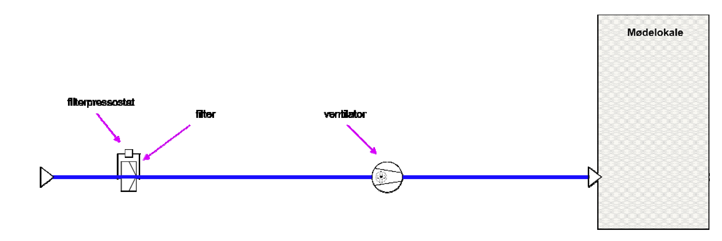
CTS anlæg - ventilation
Et simpelt anlæg med indblæsning i et mødelokale. Ventilatoren har en hastighed, og der er et filter placeret foran ventilatoren.

Slide 24
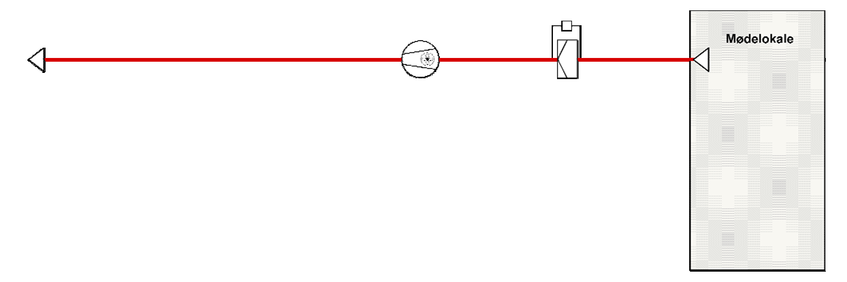
CTS anlæg - ventilation
Udsugning Et simpelt anlæg med udsugning fra et mødelokale. Komponenterne er de samme, eneste forskel er retningen på luftstrømmen.

Slide 25
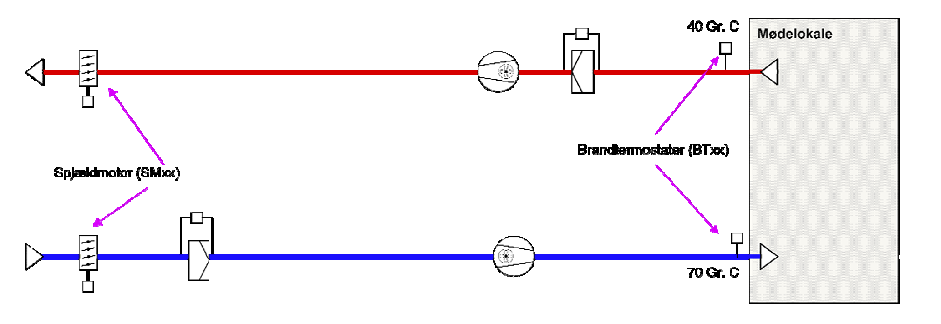
CTS anlæg - ventilation
Kombineres de to forgående anlæg begynder vi at nærme os ventilationsanlæg som de ser ud i dag.
Der er balance mellem den indblæste og udsugede luft Der kan dog også laves over‐ eller undertryk hvis det ønskes, ved at lave forskel på de to luftstrømme.
Anlægget er desuden forsynet med spjældmotorer, som på det viste anlæg kan anvendes til at lukke for indsugning og afkast når anlægget er stoppet Der er også tilføjet brandtermostater der kan stoppe anlægget hvis deres temperaturer overstiges.

Slide 26
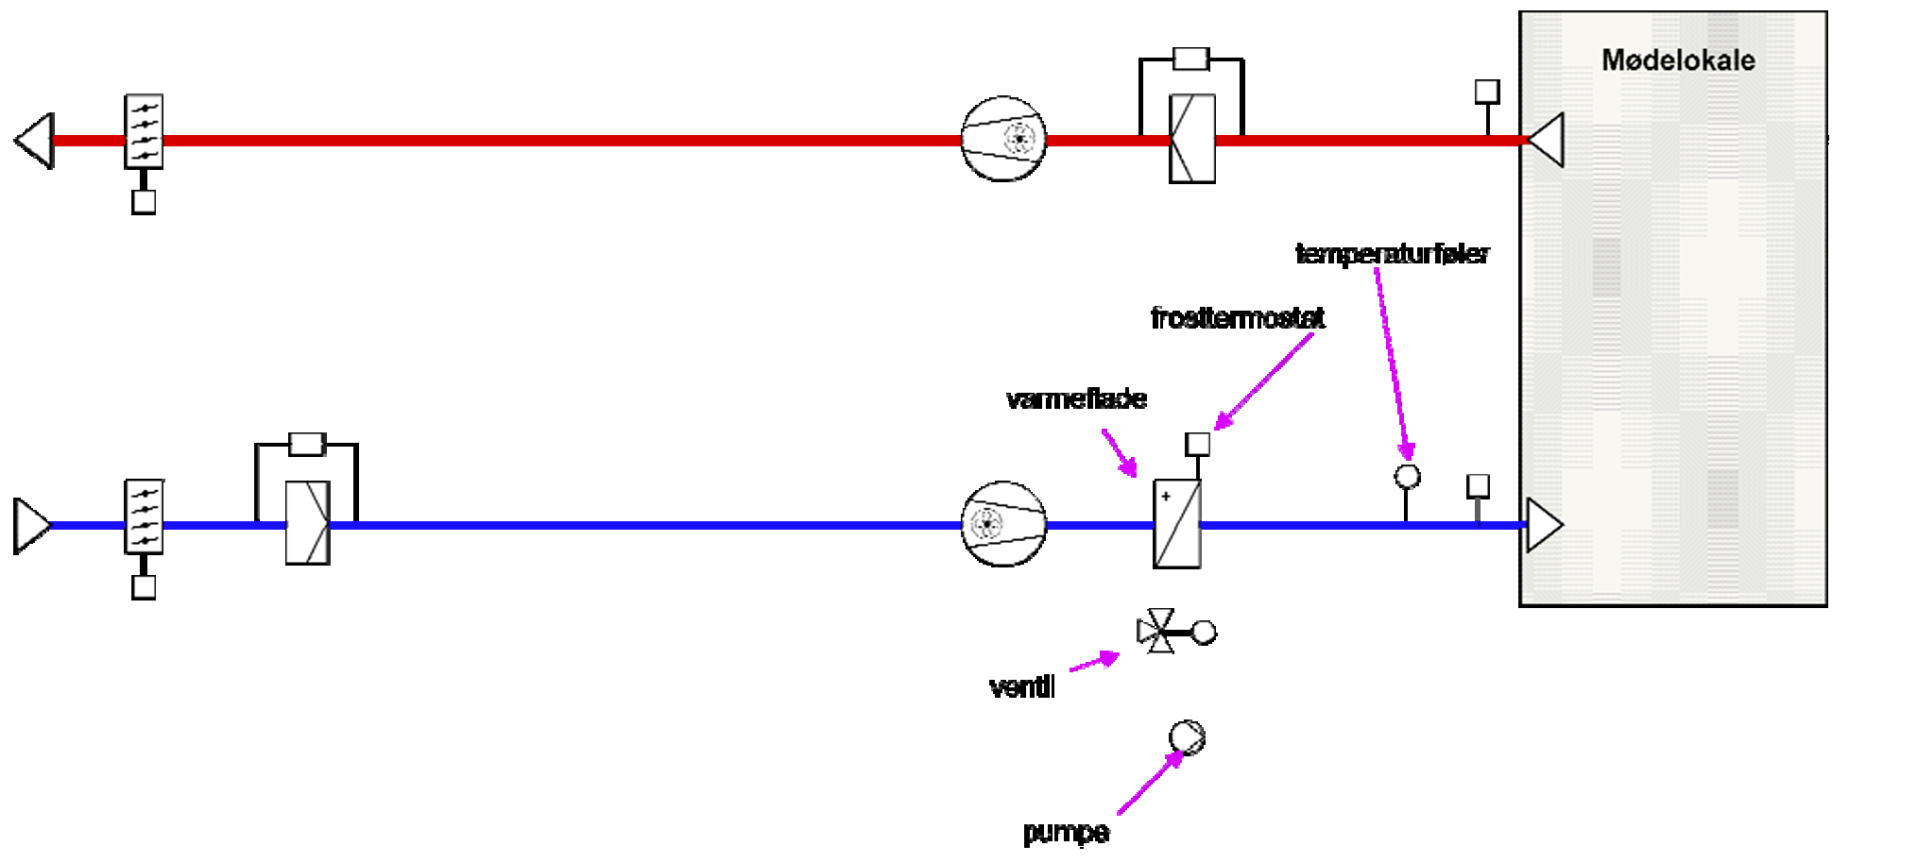
CTS anlæg - ventilation
Ventilationsanlæg med fast indblæsningstemperatur Anlægget her kan fastholde en konstant temperatur på indblæsningsluften.
Til dette kræves der en temperatur føler til at måle temperaturen og en varmeflade der kan tilfører noget varme til luften.
Varmefladen er vandbåren, og derfor skal der bruges flere komponenter:
En pumpe der cirkulerer vandet i varmefladen, en motorventil der styrer mængden a vand og når der er tale om vandvarmeflader skal der også vær en frosttermostat der sikrer varmefladen mod frostsprængning.
Notes:
Varmefladen kan også være med frostsikret væske

Slide 27
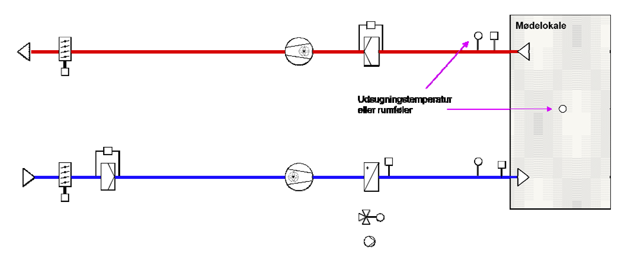
CTS anlæg - ventilation
Ventilation med kaskaderegulering
Indblæsningstemperaturen styres ved temperaturføler i indblæsningskanalen. For at opnå en bedre regulering anvendes også en rumføler eller udsugningstemperaturføler.

Slide 28
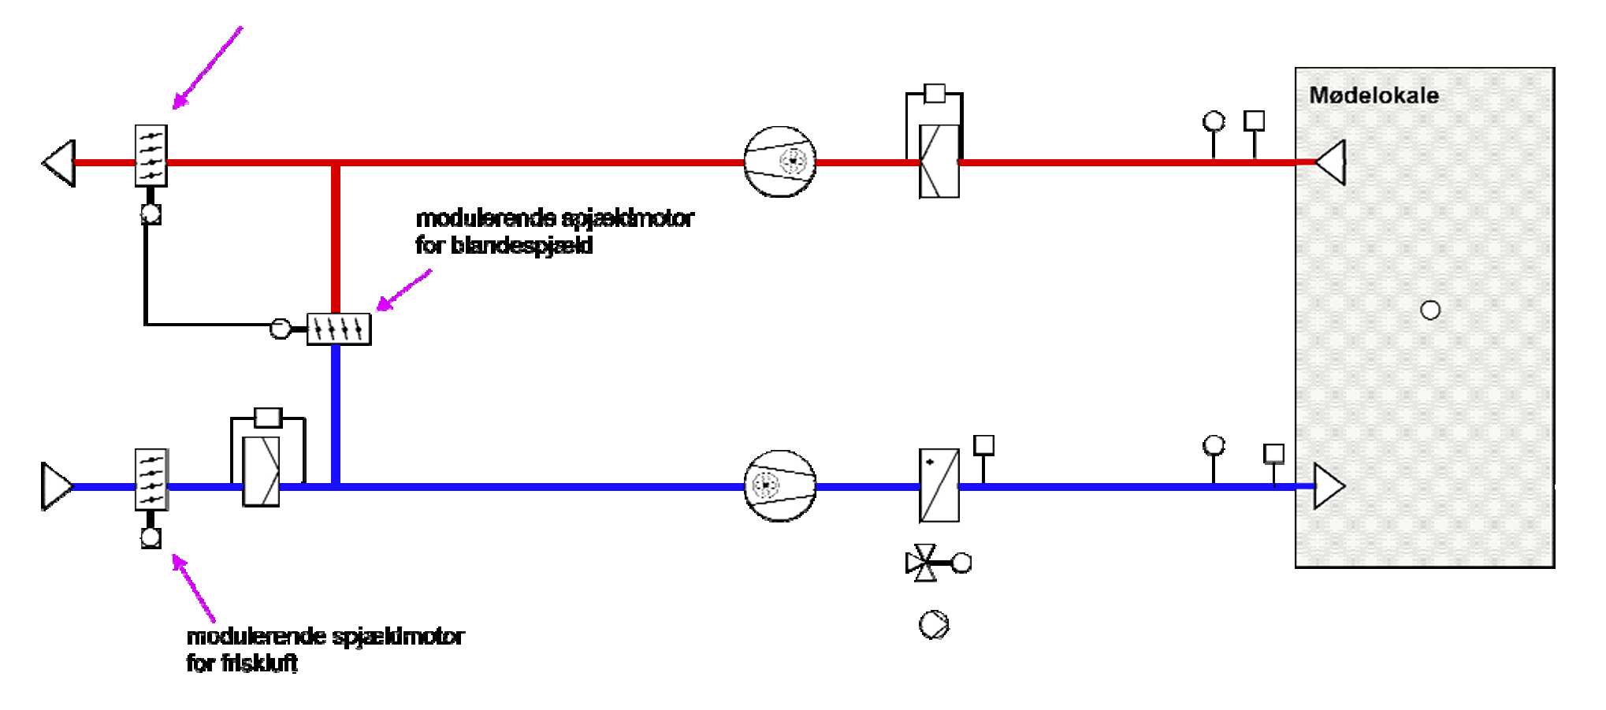
CTS anlæg - ventilation
Blandekammer I et ventilationsanlæg med blandekammer ”genbruges” en del af den
udsugede luft, ved at opblande denne i indblæsningsluften. Metoden giver en form for varmegenvinding, men en dårligere luftkvalitet. Spjældene kan reguleres trinløst. Anlægstypen er ikke særligt udbredt i Danmark.

Slide 29
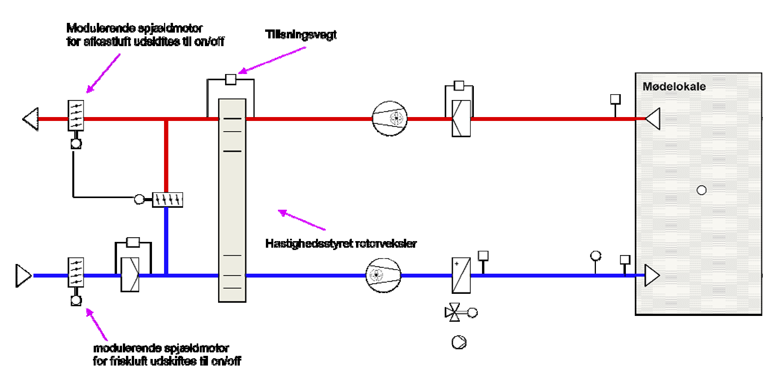
CTS anlæg - ventilation
Ventilation med rotorveksler For at opnå yderligere varmegenvinding indsættes en rotorveksler, og samtidig ændres spjældene fra modulerende til on/off styrede. Rotorveksleren er hastighedsstyret, og kan forsynes med en tilisningsvagt. Blandespjældet mellem afkast og friskluft kan evt. også fjernes.

Slide 30
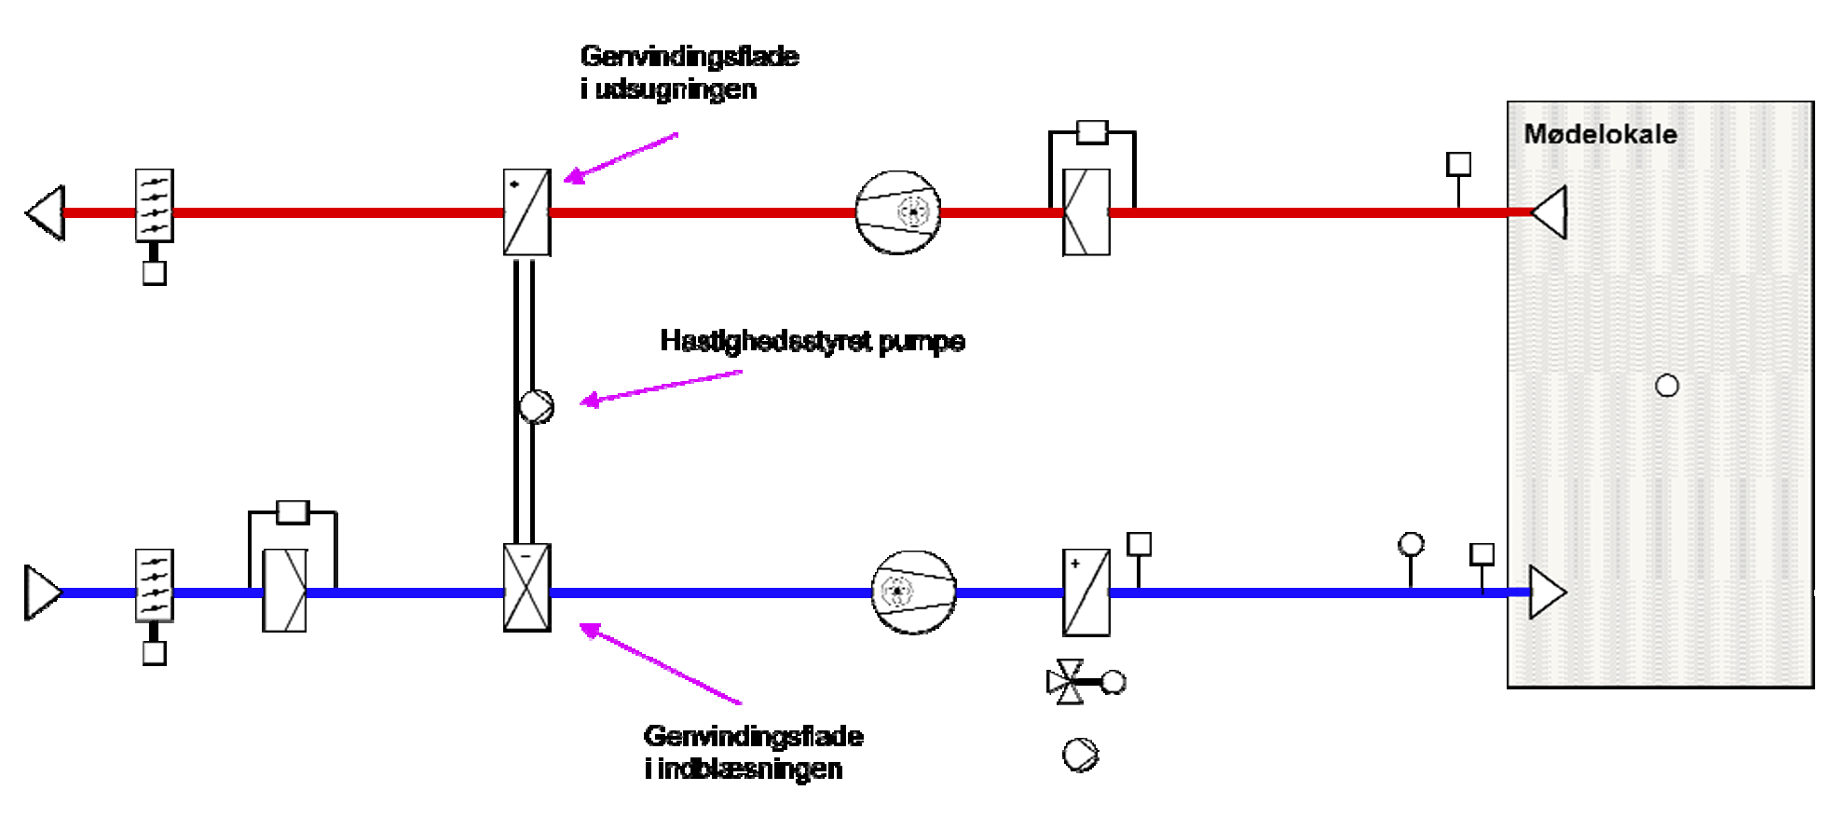
CTS anlæg - ventilation
Væskekoblet varmegenvinding er en mulighed der sjældent anvendes. Når det sker, er dernormalt særlige årsager hertil.
Fx vil det være muligt at varmegenvinde fra udsugning af skadelige luftarter. Eller det er muligt at placere indtage og afkast langt fra hinanden.

Slide 31
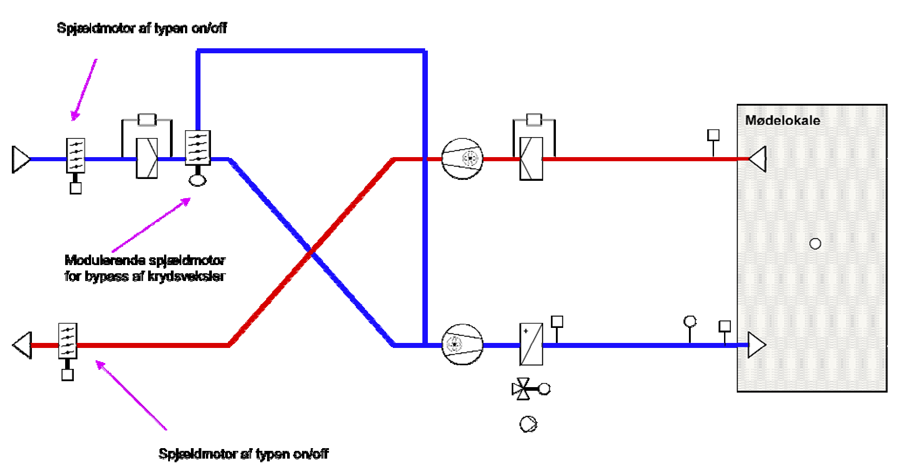
CTS anlæg - ventilation
Ventilation med modstrøms/krydsveksler, styringsmæssig er der ingen forskel på modstrøms‐ og krydsvekslere. Der installeres et modulerende spjæld, som muliggør bypass af veksleren når der ikke ønskes varmegenvinding.

Slide 32
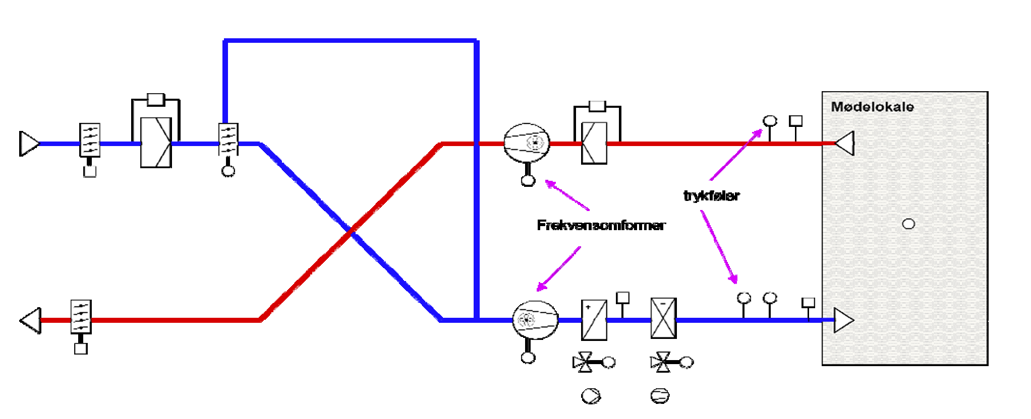
CTS anlæg - ventilation
Ventilation med kryds/modstrømsveksler & trykstyring Behovsstyring af ventilationsanlægget kan opnås ved at indsætte trykfølere i luftkanalerne, og samtidig hastighedsregulere ventilationsmotorerne med frekvensomformere.

Slide 33
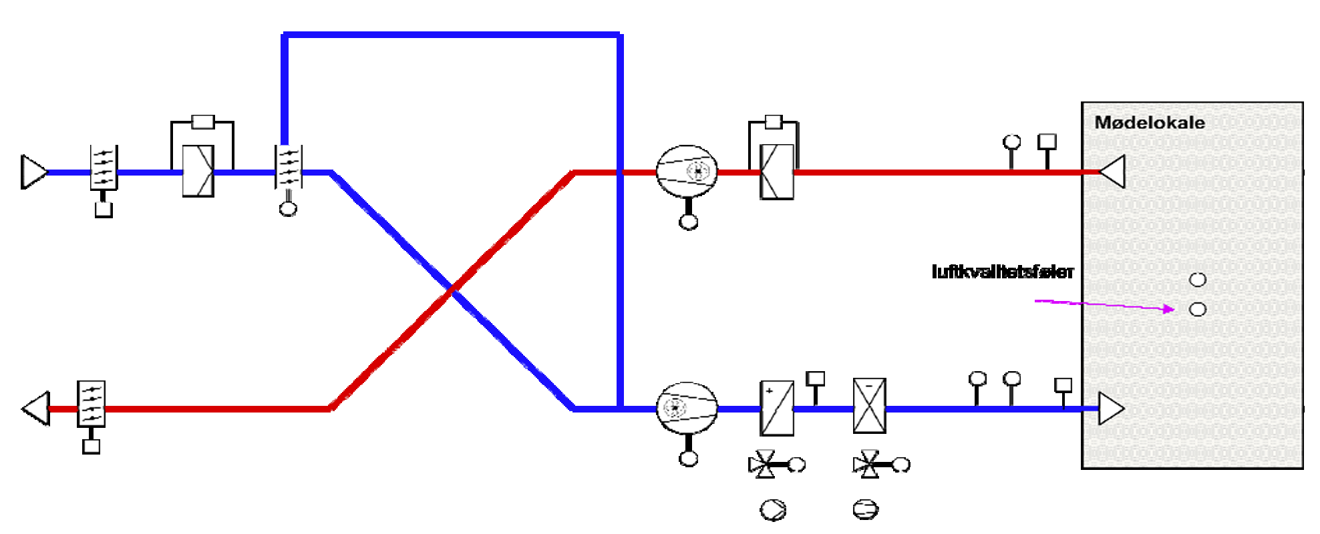
CTS anlæg - ventilation
Ventilation med kryds/modstrøms veksler & luftkvalitetsføler Ønskes yderligere præcision i styringen af luftmængden, kan denne styres af en luftkvalitetsføler (CO2føler).

Slide 34
CTS anlæg - ventilation
CAV, VAV og DCV anlæg
Ved ventilation forstås en kombination af indblæsning og udsugning.
Disse kan udbygges med varme, genvinding og køling.
Afhængig af om luftstrømmen er konstant eller variabel kaldes anlægget et CAV‐, VAV‐ eller DCV‐anlæg.
Grundlæggende er de tre typer anlæg ens, så forskellen er måden styringen af anlægget foregår på.

Slide 35
CTS anlæg - ventilation
CAV står for Constant Air Volume, hvilket betyder at ventilationsanlægget i driftsperioden har en konstant luftstrøm, som anlægget er indreguleret efter.
Anlægstypen er den mest almindelige form for ventilationsanlæg. Et CAV‐anlæg kan være udbygget på forskellig måde.

Slide 36
CTS anlæg - ventilation
VAV står for Variable Air Volume, hvilket betyder at ventilationsanlægget i driftsperioden kan køre med forskellige hastigheder på luftstrømmen.
Anlæggets opbygning afviger kun fra et CAV‐anlæg ved styringen af systemet.
Styringen foregår i princippet ved et motorstyret reguleringsspjæld, eller en omdrejningsstyret ventilator, vha. temperaturfølere, CO2‐føler, fugtføler eller bevægelsescensorer.

Slide 37
CTS anlæg - ventilation
DCV står for Demand Controled Air Volume, hvilket betyder at anlægget kører med forskellige hastigheder.
Som VAV‐anlæg styres anlægget, men der anvendes følere der giver mere præcis styring af luftmængden. Fx Luftkvalitetsfølere, men også bevægelsescensorer.

Slide 38
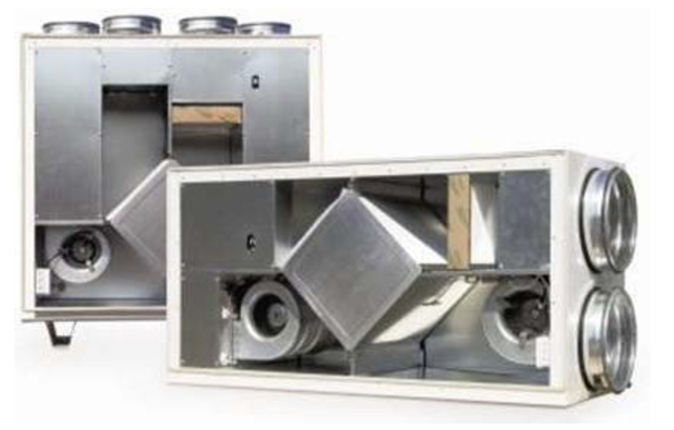
CTS anlæg – ventilation - varmevækslere
Krydsveksler En krydsveksler overfører varme fra udsugningsluften til indblæsningsluften. Der er ingen kontakt mellem de to luftstrømme, og derfor heller ingen overførsel af lugtgener. Krydsvekslere har dog problemer med at opfylde Bygningsreglementets krav til varmegenvinding. Der er dog udviklet nye højtydende vekslere som kan klare kravet på 70 %.

Slide 39
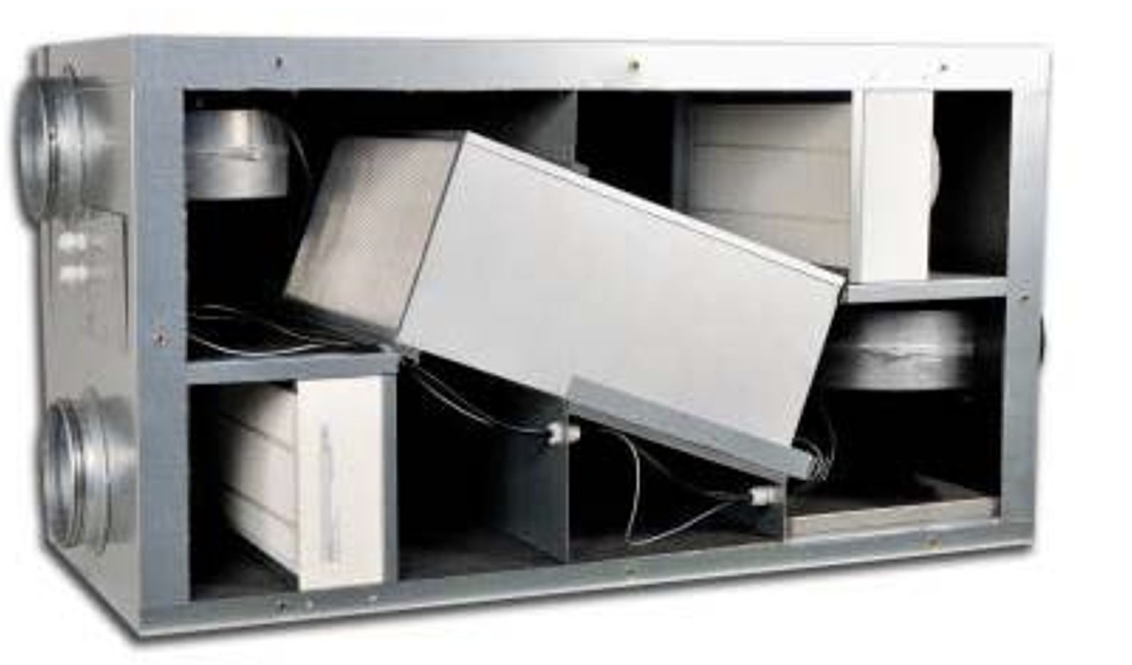
CTS anlæg – ventilation - varmevækslere
Modstrømsveksleren virker principielt som krydsveksleren, men den er konstrueret så luften har en længere vandring gennem veksleren, og derved opnås en stører kontaktflade, og derfor en stører varmegenvinding.

Slide 40
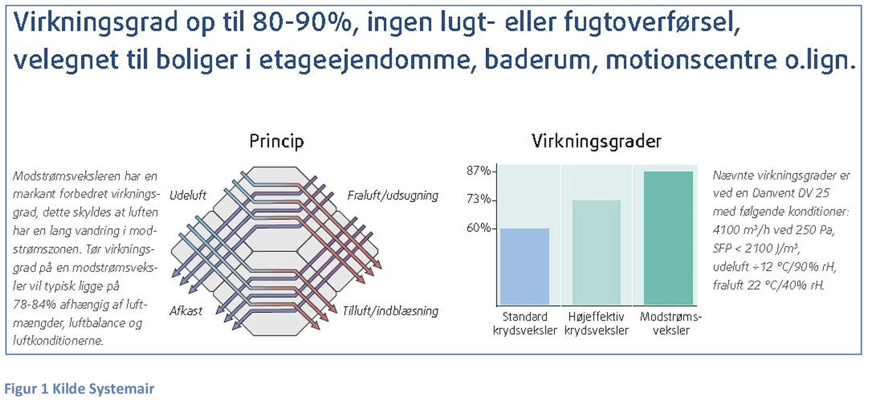
CTS anlæg – ventilation - varmevækslere

Slide 41
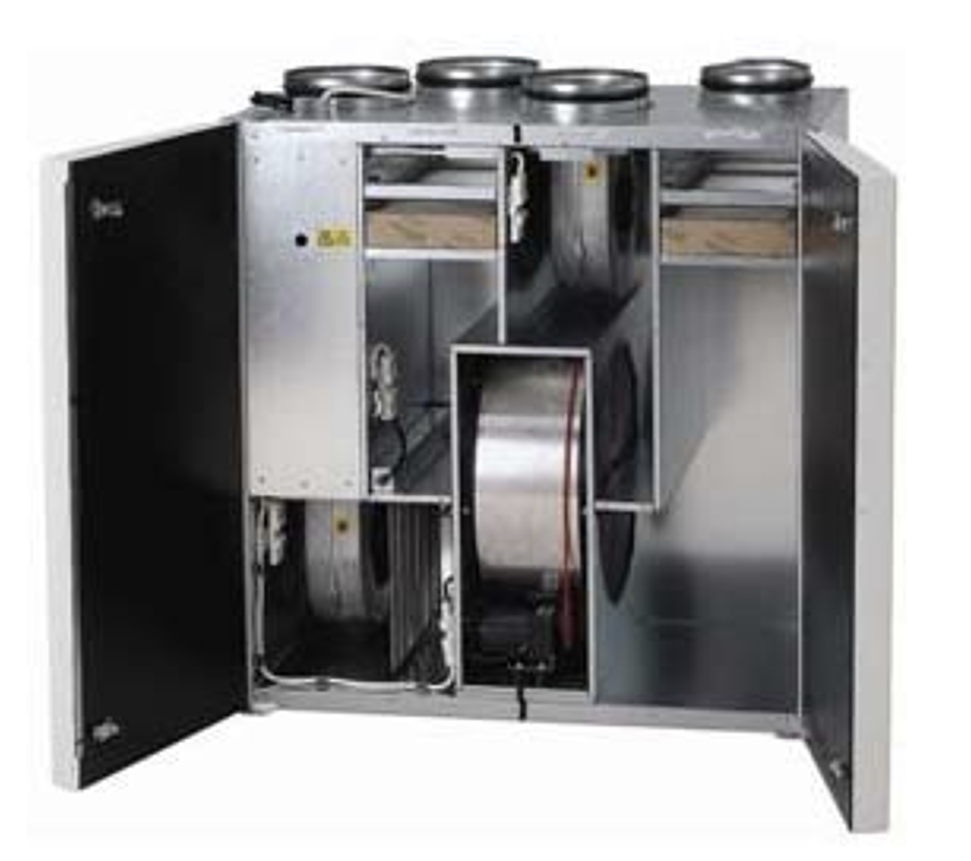
CTS anlæg – ventilation - varmevækslere
Roterende opfylder Bygningsreglementets krav til temperaturvirkningsgrad. De er samtidig kompakte og kan reguleres. Ulempen er at konstruktionen ikke kan laves 100 % tæt, og derfor vil der være en risiko for overførsel af lugtgener mellem udsugningen og indblæsningen.

Slide 42
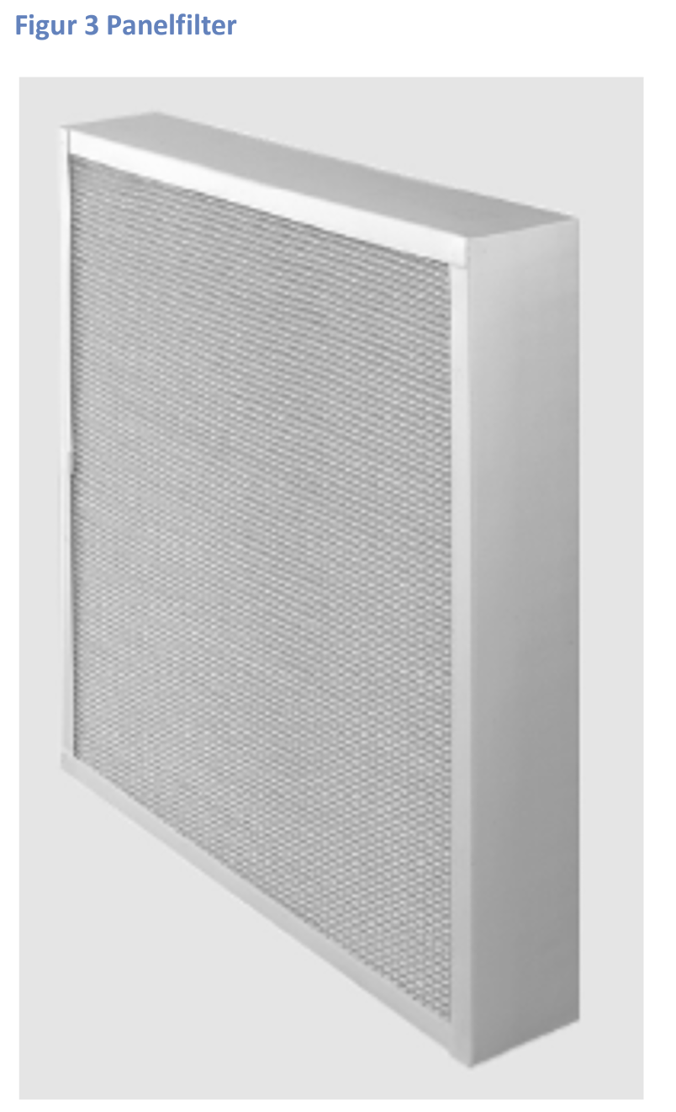
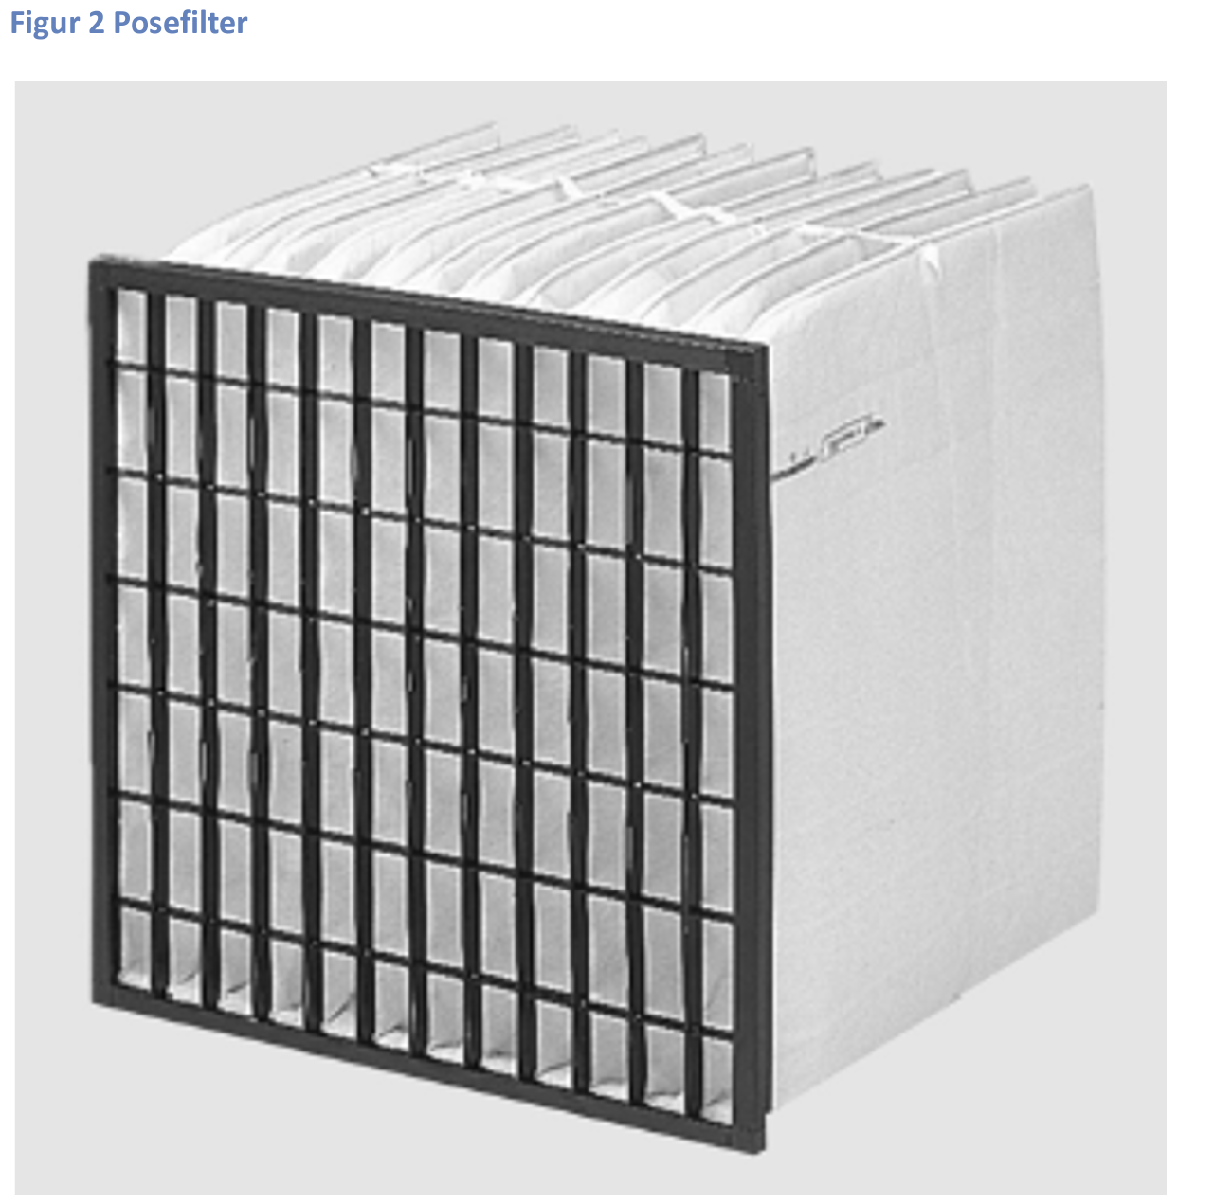
CTS anlæg - ventilation
Der er normalt et eller flere filtre i et ventilationsanlæg.
Filtrene inddeles i tre hovedgrupper:
Grovfiltre (G1 – G4)
Finfiltre (F5 – F9)
Mikrofiltre (H10 - H14)
Til normal komfortventilation anvendes der finfilter. Filtrene kan være udformet som posefiltre eller panelfiltre.

Slide 43
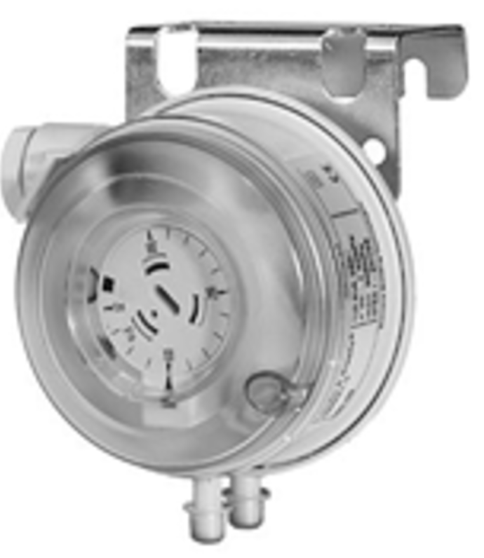
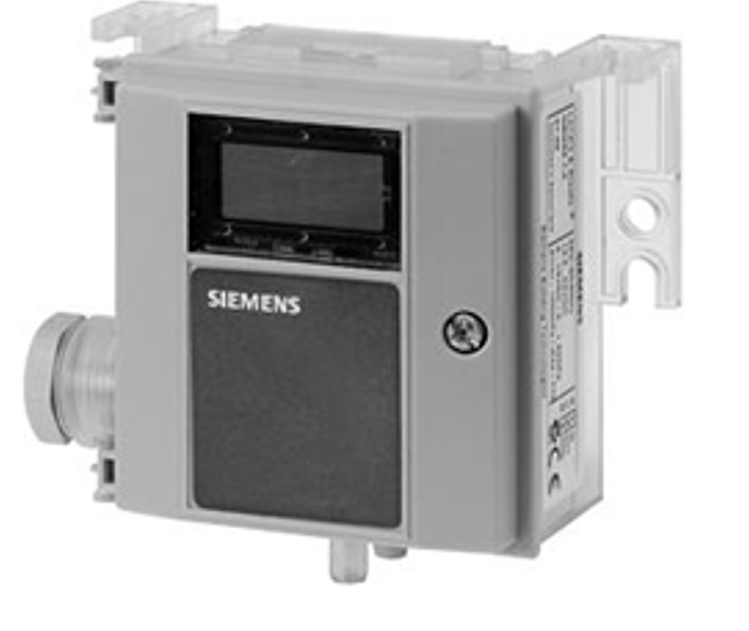
CTS anlæg - ventilation
Pressostater måler differenstrykket og optræder flere steder på ventilationsanlæget.
Pressostaterne kan give digitale signaler fx i forbindelse med overvågning af filtre, men også analoge pressostater anvendes fx i forbindelse med trykstyring af ventilatorerne.
Funktioner kan være:
• Filtervagt
• Trykvagt
• Differenstryk
Tilslutning kan være:
• Tilsluttet med 2 slanger
• Potentialfri kontaktsæt
• 4-20mA

Slide 44
CTS anlæg - ventilation
Kanalføler (temperatur) Kanalfølere til temperatur anvendes i både indblæsningskanaler og udsugningskanaler. Følerne findes i flere forskellige typer.
De forskellige fabrikanter, der producerer regulatorer, har valgt en ganske bestemt føler der virker sammen med deres elektronik.
Man skal skal være opmærksom på at en fabrikants forskellige modeller måske skal tilsluttes forskellige følere.
Hvis du for eksempel udskifter en føler der oprindeligt er en Pt1000 med en PTC1000 føler, går det helt galt da disse to typer har forskellige egenskaber.

Slide 45
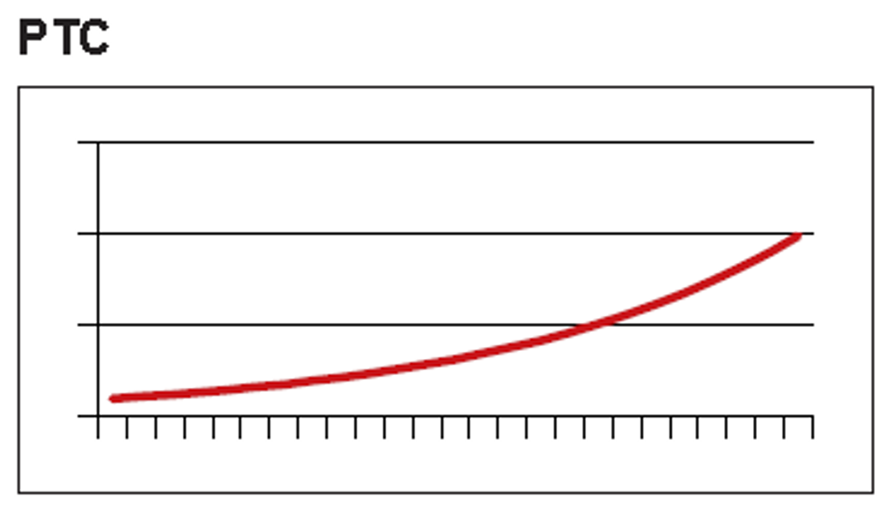
CTS anlæg - ventilation
PTC Positiv Temperatur Coefficient. Kaldes også en termistor. Føleren ændrer den Ohm’ske værdi u‐lineært i forhold til temperaturen.
Der findes mange følere med hver sin opgivne grundværdi, så du skal være opmærksom på, at det er den rigtige føler, du tilslutter en regulator.

Slide 46
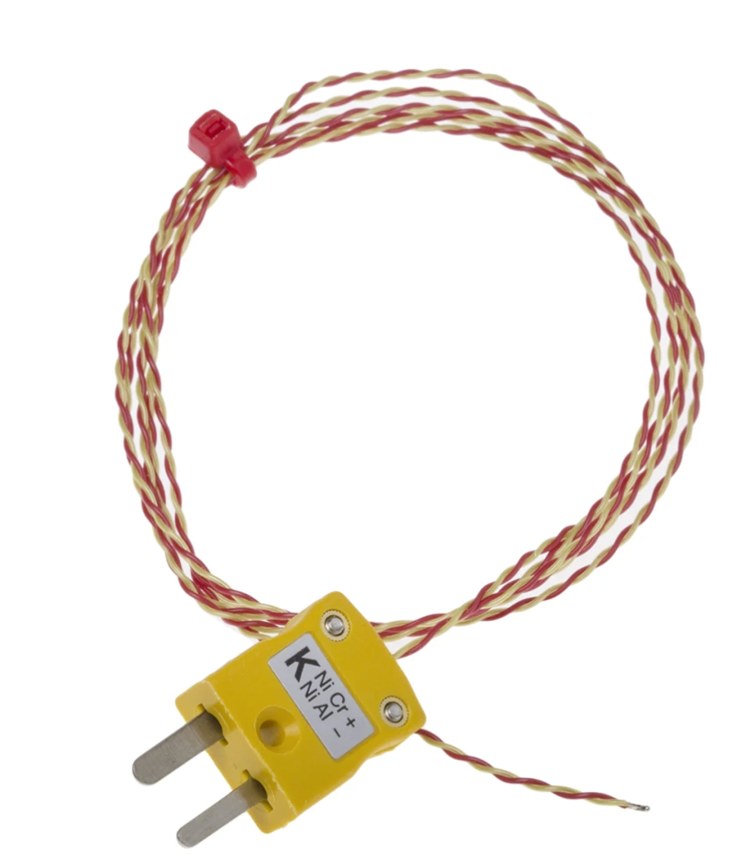
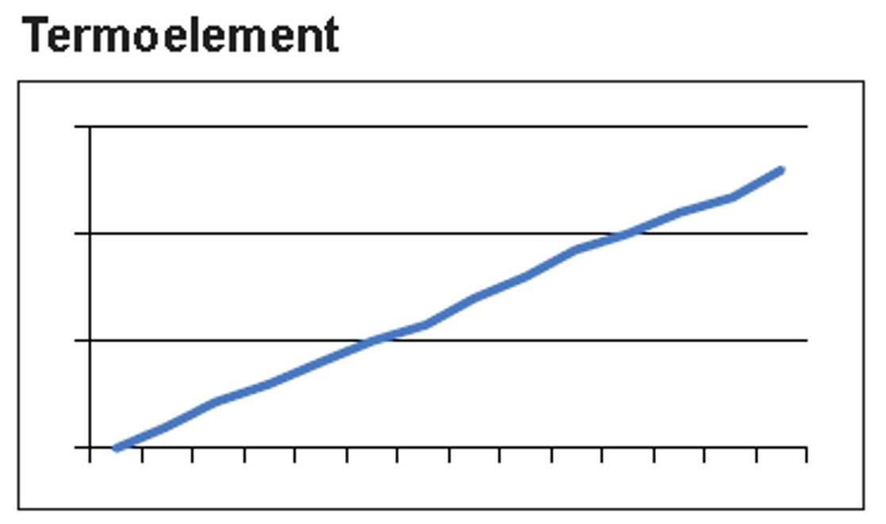
CTS anlæg - ventilation
Termoelementer er temperaturfølere der giver en svag jævnspænding positivt i forhold til temperaturen. Termoelementerne kan måle temperaturer op til ca. + 1800 °C. Ofte kaldet TC, Thermo Couples. Termoelementer er to metaltråde der er smeltet sammen i et punkt. Trådene kan også blot snos sammen i et punkt. De to tråde er fremstillet af forskellige metallegeringer og dér hvor de har kontakt med hinanden opstår der en lille spænding.
Notes:
Viste TC kan måle op til 250 grader C

Slide 47
CTS anlæg - ventilation
Spændingen stiger rimeligt linært ved stigende temperatur. Der findes mange anvendte metallegeringer og hver følertype har et internationalt bogstav. F.eks. er type K et termoelement hvor den ene tråd er NiCr og den anden tråd er NiAl. Forskellige legeringer giver forskellige spændinger, afhængig af temperaturen og du skal være sikker på, at det er den rigtige føler du monterer til det apparat der skal have målingen under behandling.

Slide 48
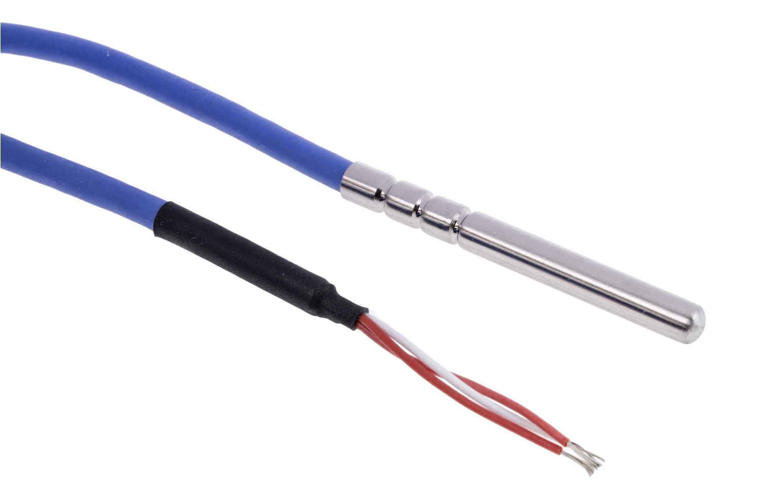
CTS anlæg - ventilation - følere
Pt1000 temperaturføler Den mest anvendte temperaturføler er fremstillet af grundstoffet Platin.
Der anvendes oftest Pt1000 og Pt500. I procesanlæg anvendes Pt100. Da selve føleren er meget lille og sårbar, er den altid bygget ind i et hus.
Følerens modstand stiger ved stigende temperatur.

Slide 49
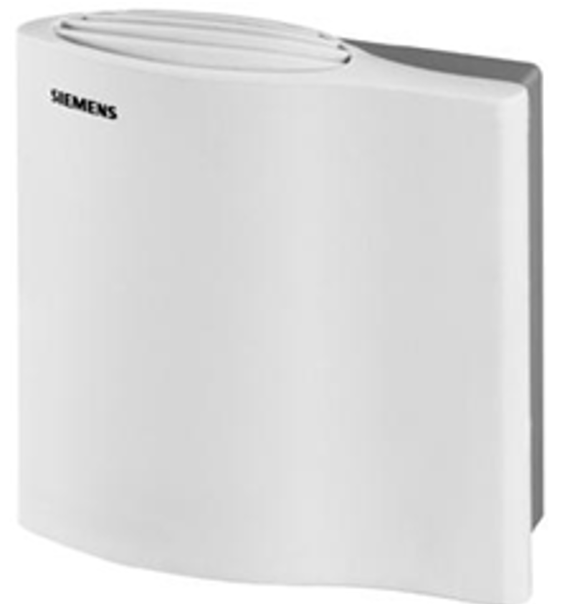
CTS anlæg - ventilation - Luftkvalitetsføler
Kuldioxidindholdet i luften indendørs er en effektiv indikator for et lokales belastning og ventilationsgrad. Ventilationsstyring baseret på CO2‐måling kan medvirke til at sikre, at behovet for frisk luft dækkes, samtidig med at energiudgifterne bliver så små som muligt.
Luftkvalitetsføleren har et udgangssignal på 0‐10 V, hvilket svarer til et arbejdsområde på500‐1500 ppm. Udgangssignalet er lineært i forhold til CO2‐indholdet.

Slide 50
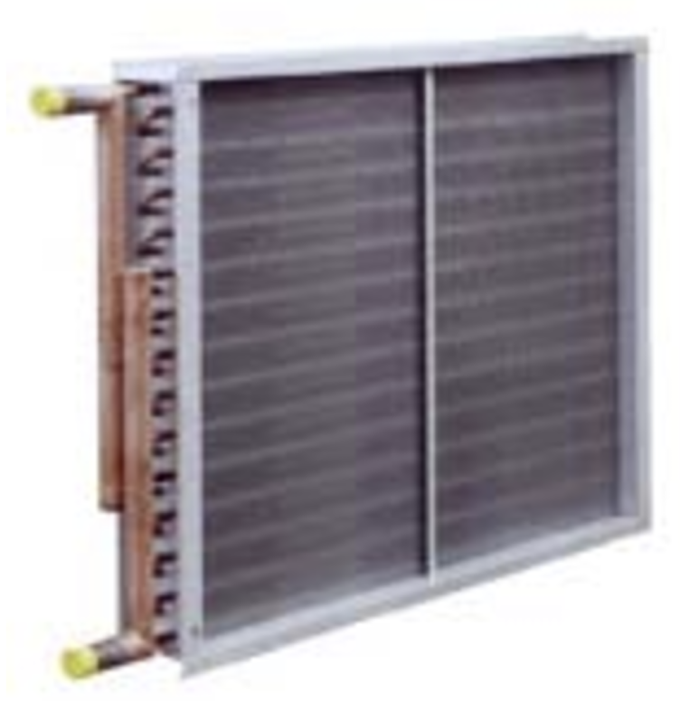
CTS anlæg - ventilation
Varme og køleflader Varmeflader anvendes primært til at tilføre varme til den indblæste luft, men der kan også være køleflader. Varmefladerne er normalt vandbårne, mens kølefladerne kan være vandbårne eller drevet med kølemidler.
• Normalt vandbårne varmeflader
• Elektriske flader findes også i mindre omfang

Slide 51
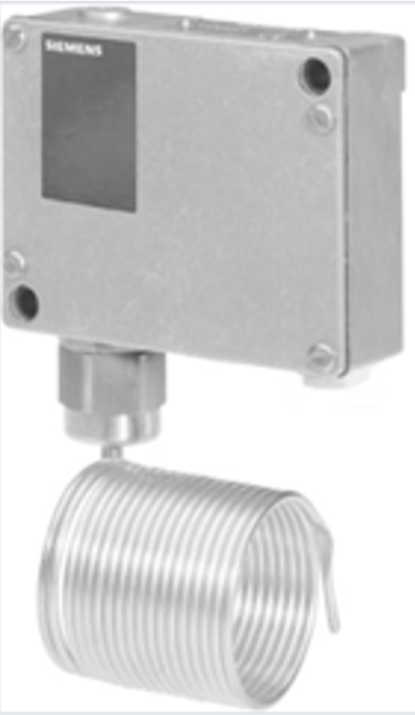
CTS anlæg - ventilation
Frosttermostaten anvendes til at beskytte varmefladen mod frostsprængning. Kapillarrøretfordeles ud over hele varmefladen på ”bagsiden” set i luftens retning.
• Frostsikring af vandbårne varmeflader

Slide 52
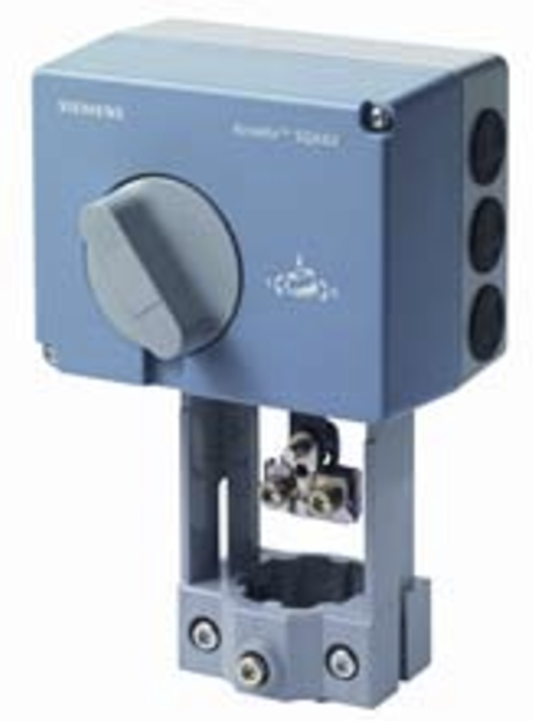
CTS anlæg - ventilation
Motorventiler kan åbne og lukke trinløst for vandmængden.
Vær opmærksom på, at motorer kan fås til at virke med forskellige spændingsforsyninger.
Der anvendes typisk motorer der arbejder ved 24 Vac eller 230 Vac
Der skal være forsyningsspænding til motorstyringen som typisk er 24 Vac.
Et analogt/modulerende signal, 0 ‐ 10 Vdc, får ventilen til at åbne og lukke trinløst.
Funktionen kan fås så ventilen er helt lukket ved 0 Vdc og helt åben ved 10 Vdc.
Ved 5 Vdc er ventilen halvt åbent.
• Styring af varme og køling
• Analog signal (0‐10V DC)

Slide 53
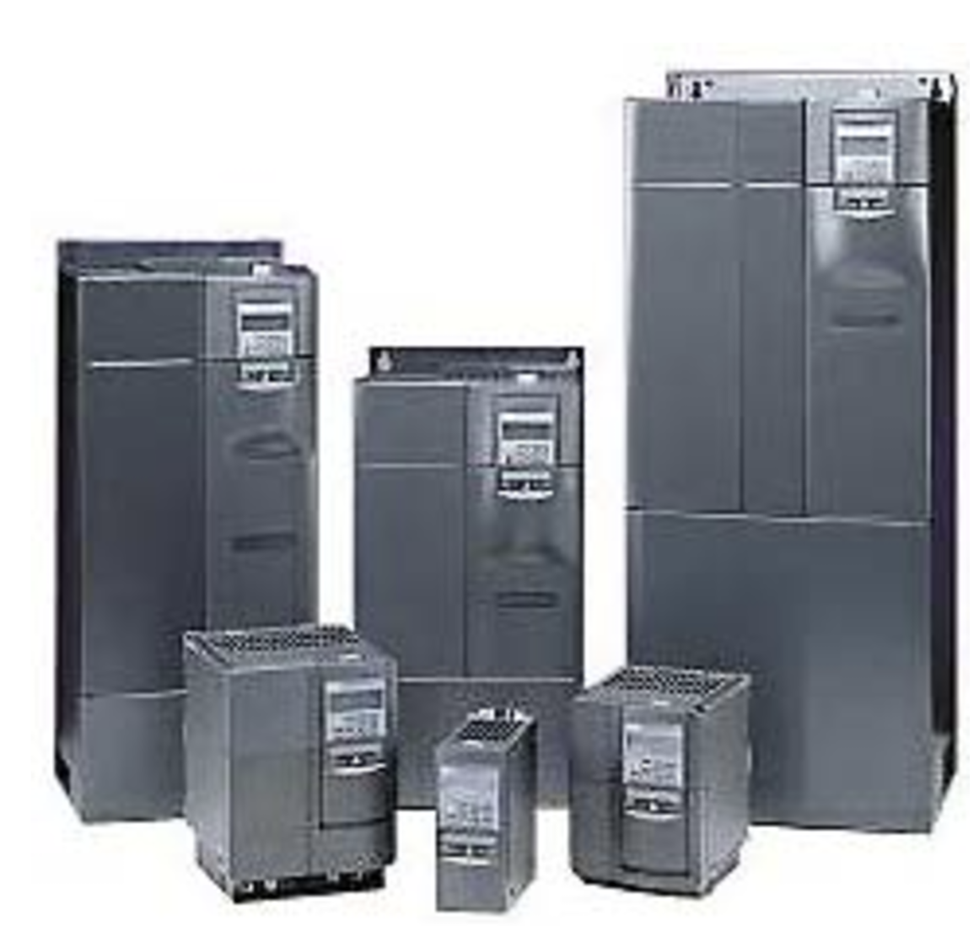
CTS anlæg - ventilation
Frekvensomformer Anvendes når der ønskes hastighedsregulering af ventilatorerne, rotorveksler osv. Der er meget store energibesparelser ved at regulere ventilationsanlæg, så ydelsen er tilpasset forholdene.
• Styring af Ventilatorer, roterende vekslere og pumper
• Analog signal (0‐10V DC)

Slide 54
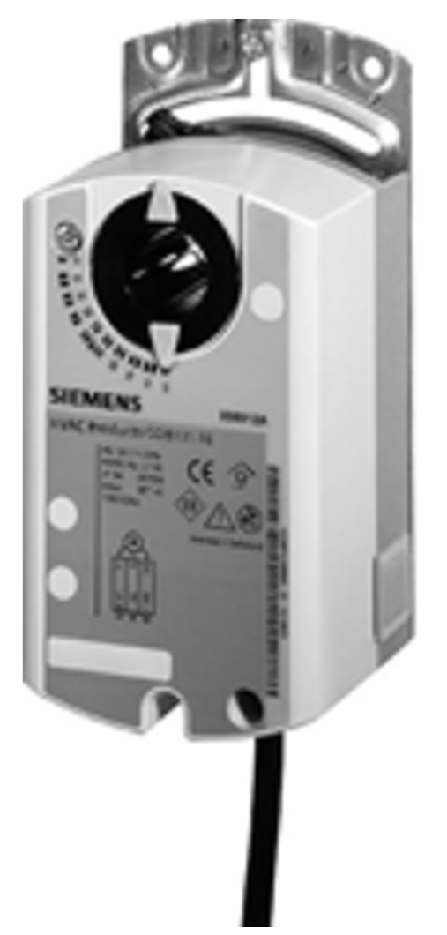
CTS anlæg - ventilation
Spjældmotorer findes i flere udformninger. Nogle kan styres trinløst via analoge signaler (0‐10V DC), andre styres digitalt on/off. Der findes også spjældmotorer med fjeder‐retur, som åbner når de får spænding, og lukkes af fjederen når spændingen fjernes.
• Digital styret
• Analog styret
• Analog tilbagemelding
• Digital tilbagemelding

Slide 55
Det var lidt om anlægenes opbygning, dimensionering tager vi en anden gang.

Slide 56
kilder
https://dk.rs-online.com/web/p/rtd-sensorer/
https://static1.squarespace.com
https://evu.dk
https://wago.com
https://www.elsag.dk/
https://store.chipkin.com/
https://knxng.dk
https://www.inhandnetworks.com/
https://www.anyviz.io/
https://www.led-professional.com/
https://www.jysk-cts.dk/

